Slide 1
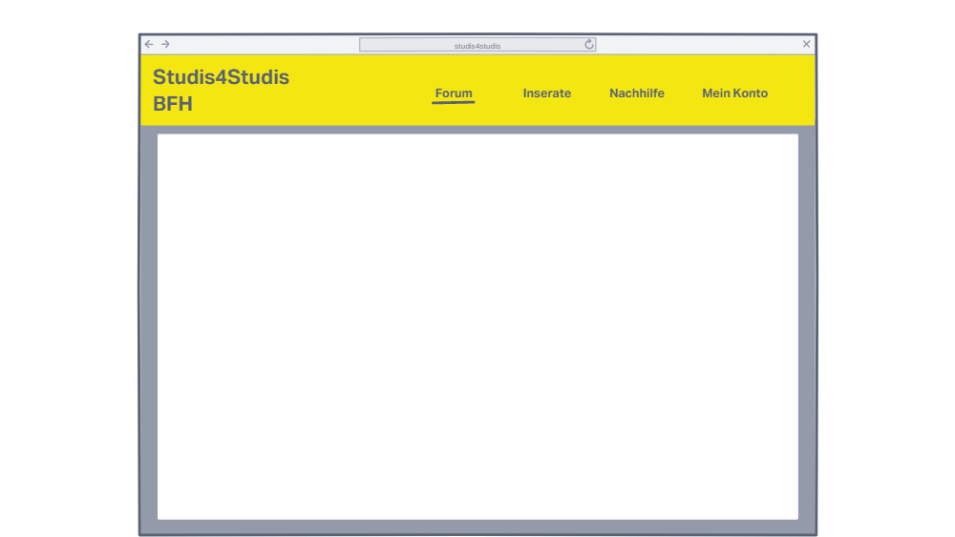
Studis4Studis
Sprint 3

Slide 2
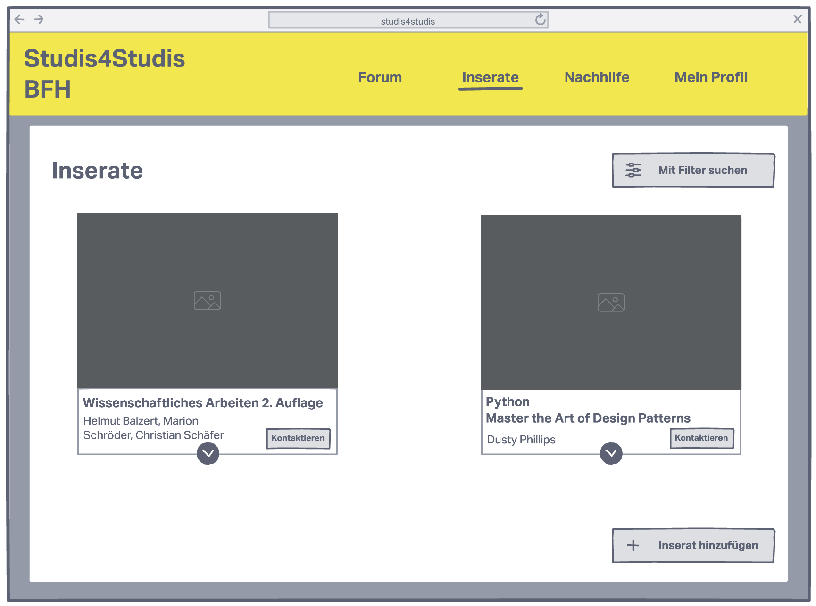
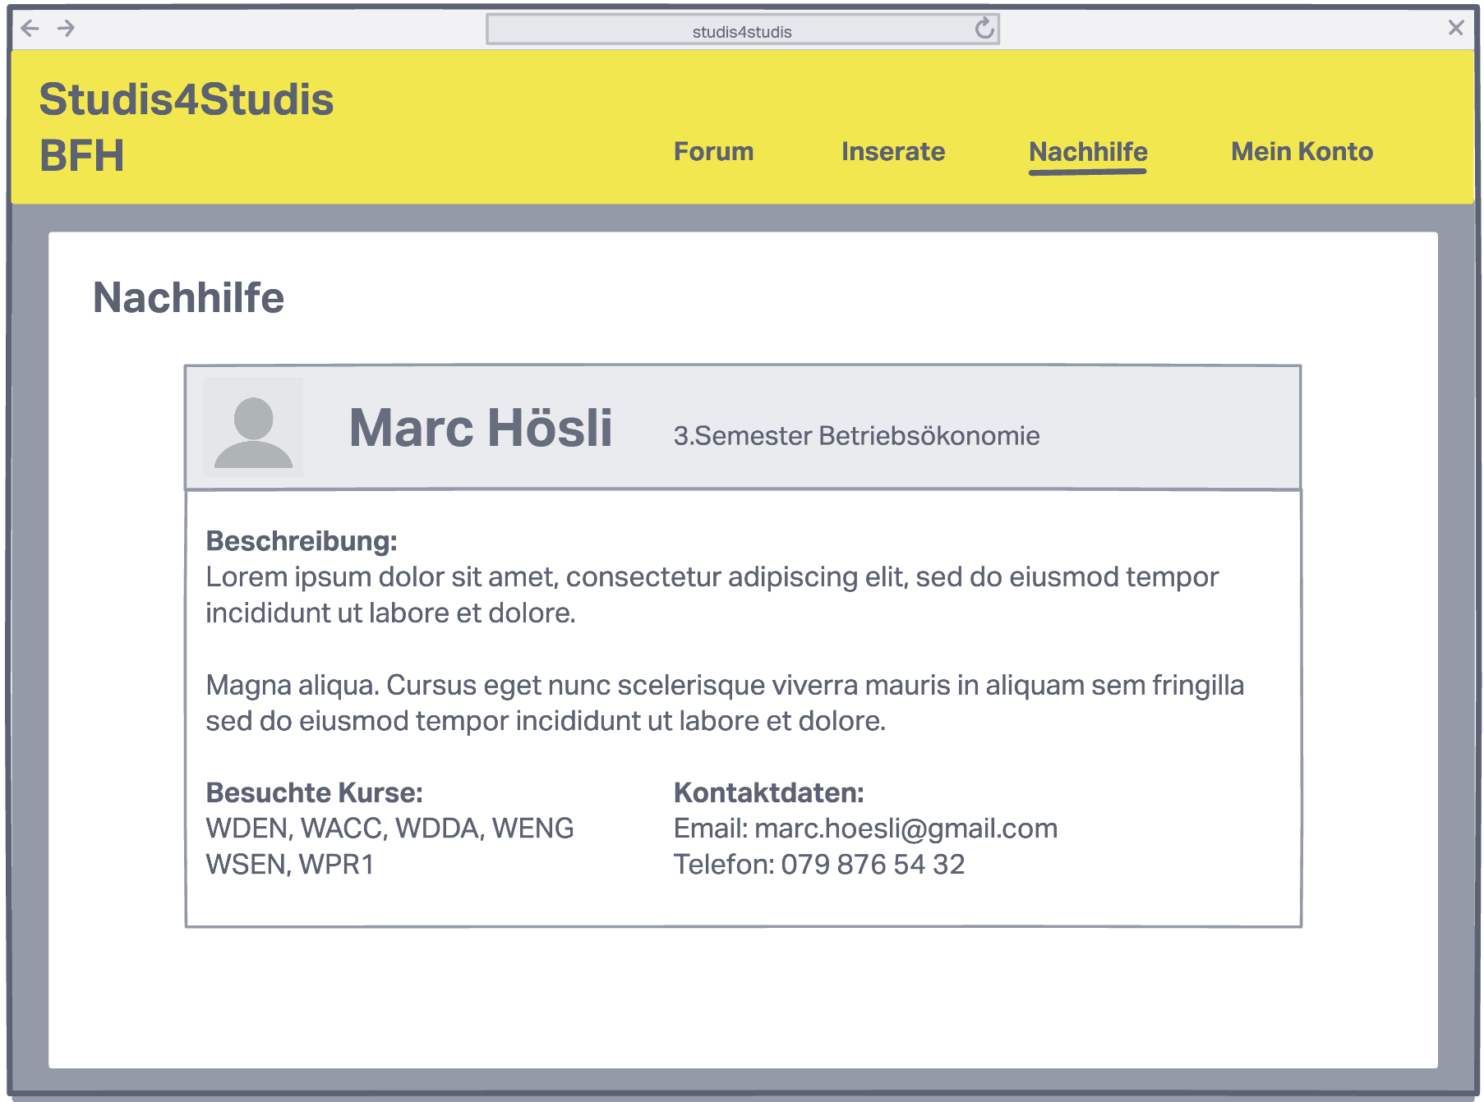
Rückblick

Slide 3
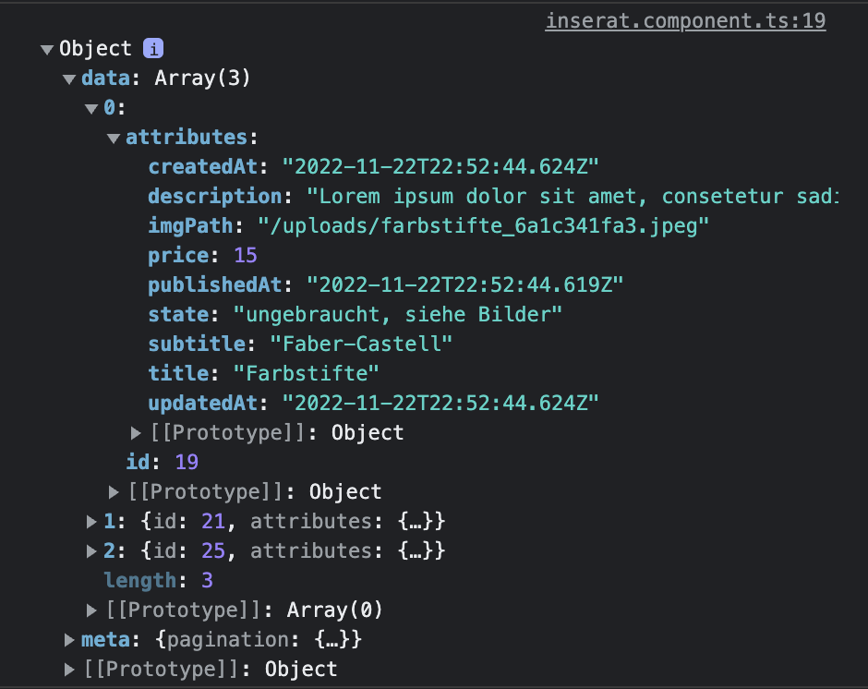
Schwierigkeiten
Erstellen von korrekten Models
Backend Verknüpfung
JS -> TS

Slide 4

Fragen
Was spricht euch mehr an?
Inserat
Nachhilfe
Ist die Seite selbsterklärend?

